Slide 1
ADICIÓN ELECTROFÍLICA
CÁTEDRA DE QUÍMICA ORGÁNICA I I
DPTO. DE QUÍMICA INDUSTRIAL Y APLICADA
Profesor: Dr Edgardo Calandri

Slide 2
En la adición dos moléculas, una de ellas insaturada, se unen formando una nueva, que conserva la totalidad de los átomos:
Según la especie que inicia la adición, ésta será:
Electrofílica: el electrófilo, especie deficiente de electrones, ataca al sistema pi del doble enlace, rico en electrones.
Nucleofílica: el nucleófilo ataca a un doble enlace polarizado, por el extremo deficiente en carga negativa.
Radicalaria: los radicales libres (poseen electrones desapareados) atacan al sistema pi

Slide 3
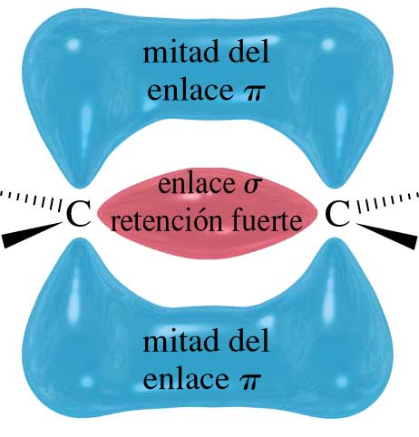
Adición electrofílica:
Como ya dijimos, el electrófilo ataca al sistema π, iniciando así la reacción
Que implica la ruptura de un enlace pi…
… y su reemplazo por dos nuevos enlaces sigma.
E⁺

Slide 4
1. Adición de una molécula HX, mecanismo:
Enlace polarizado. el protón es el electrófilo
El nucleófilo que acompaña a H⁺, puede ser Cl, Br, I, etc.
Si leemos esta reacción de derecha a izquierda, nos recuerda una E1
Al igual que en las E1 aquí también se forma el carbocatión más estable, por ejemplo:
Este producto no se observa
Sólo se obtiene aquel que ubica a X en el carbono más sustituido

Slide 5

Otra semejanza con la E1 es en la forma de los diagramas de energía, la etapa rápida tiene las mismas características.
Estado de transición
Energía
ΔG‡
Carbocatión intermediario
Avance de la reacción
Sin embargo, la ecuación de velocidad no es de 1º orden, dado que depende tanto de la concentración de alqueno, como del ácido:
$v=k×\left[Alqueno\right]×\left[HX\right]$

Slide 6
Regla de MARKOVNIKOV: en la adición de un ácido protónico (HX) a un doble enlace, el hidrógeno ingresa sobre el carbono menos sustituido.
Algunos ejemplos:
Carbono menos sustituido
Las adiciones son regioespecíficas, pues sólo se da una orientación determinada.
Carbono más sustituido
Carbono menos sustituido
¿Por qué dan el mismo producto?
En el primero, el C más sustituido es 3^{rio},
Pero en el otro, es 2^{rio}.
Una transpoción de H⁻ permite migrar la carga al 3^{rio}

Slide 7
Adición de agua: hidratación de alquenos
Permite la obtención de alcanoles
Es una adición electrofílica; el electrófilo es el ión hidronio
Analicemos la siguiente reacción:
1
Ataque electrofílico del H⁺
Formación del carbocatión
Ataque nucleofílico del agua
Eliminación de H⁺ y formación del alcohol
2
4
3

Slide 8
Adición de halógenos
X= Cl, Br.
La adición de cloro o bromo es fácil y es un recurso ampliamente utilizado en la industria, para obtener 1,2-dihaloalcanos.
La reactividad es F > Cl > Br > I.
La adición de bromo transcurre a través de un intermediario constituido por un ciclo de tres miembros:
Primero el sistema pi del alqueno sede electrones al bromo
Luego se forma el intermediario cíclico, cargado positivamente, denominado ión bromonio
El ión bromuro ataca del lado opuesto al bromonio.
Entrar del mismo lado está impedido
Por aquí no hay ataque

Slide 9
La adición de halógeno es estereoespecífica
En alquenos sustituidos, la halogenación deriva en productos cuya configuración dependerá de la geometría del alqueno de partida.
Por ejemplo: mientras la bromación del trans-2-buteno da la forma meso:
El cis-2-buteno da la mezcla racémica:

Slide 10
La adición de flúor es muy exotérmica y difícil de controlar
Por el contario, la adición de iodo es termodinámicamente desfavorable y revierte con facilidad
Sin embargo, el intermediario iodonio sí se forma:
El índice de iodo, es una medida de la cantidad de dobles enlaces presentes en una grasa o aceite.
Originalmente se hacía adicionando I₂ pero hoy se utiliza ICl (reactivo de Wijs), que adiciona de manera cuantitativa.

Slide 11
El ión cíclico, posibilita que otros nucleófilos puedan actuar en competencia, como por ejemplo, el agua:
Se obtienen alcoholes con un halógeno en el carbono vecino, denominadas halohidrinas.
Dado que los alquenos son poco solubles en agua, se emplean solventes como DMSO acuosos.
El bromo es muy poco soluble en solventes polares y en su lugar se emplea N-bromosuccinimida (NBS):
Halohidrina
En la NBS el átomo de bromo es deficiente en electrones y, por consiguiente, electrófilo.
La reacción es suave y controlable y al entregar el bromo, queda succinimida que puede unirse a nuevos átomos de bromo y reutilizarse.

Slide 12
¿Hay otros mecanismos posibles?
Estos dos productos son los esperables de un intermediario bromonio
Pero estos no pudieron derivarse del bromonio
Podemos ver que los bromos entraron de lados opuestos al doble enlace
Vemos que los bromos entraron del mismo lado
Si el intermediario fuera sólo abierto se obtendría el 25% de cada uno de los isómeros. Que haya un exceso de los dos primero sugiere mayor participación del intermediario cíclico
Para que eso sea posible el intermediario debe ser abierto
Se da cuando el bromonio abierto es muy estable, como es este caso

Slide 13
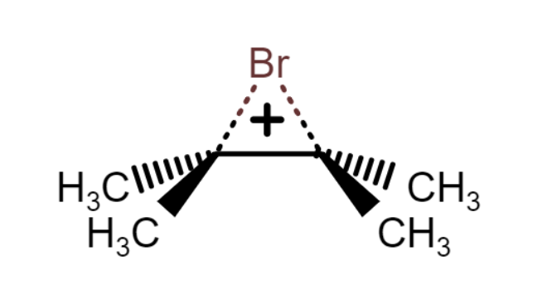
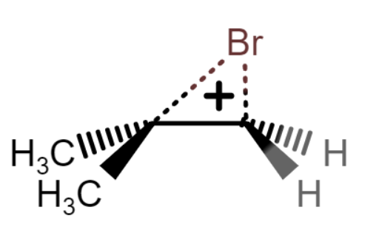
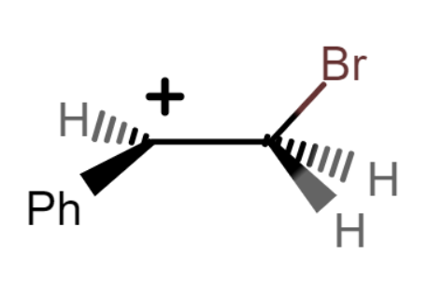
¿Por qué es estable el bromonio?
Por qué contibuye a la estabilización de carga:
Las tres estructuras contribuyen con el híbrido de resonancia
Podemos representarlo así:
Esta representación nos sugiere esa resonancia que vemos arriba
Enlace más largo; es más debil
Un intermediario asimétrico favorece el ingreso por el carbono más sustituido
Nu⁻
Un intermediario simétrico da igual chance de ataque sobre los dos carbonos
Nu⁻
Como ya vimos, un intermediario abierto permite el ataque por ambos lados
Nu⁻

Slide 14
Debemos estar atentos a los reordenamientos que el carbocatión posibilita
Aquí, dos ejemplos
El cloruro se une al carbocatión
Este carbocatión es terciario y estable
Este también, pero con la ventaja adicional de que pasamos a un ciclo de 6 carbonos
El anión de la succinimida actúa como base y sustrae el protón
Aquí, el bromonio cíclico posibilita el ataque nucleofílico intramolecular

Slide 15
CONTINUAMOS LA PRÓXIMA CLASE

